Slide 1
Фенолформальдегидная смола

Slide 2
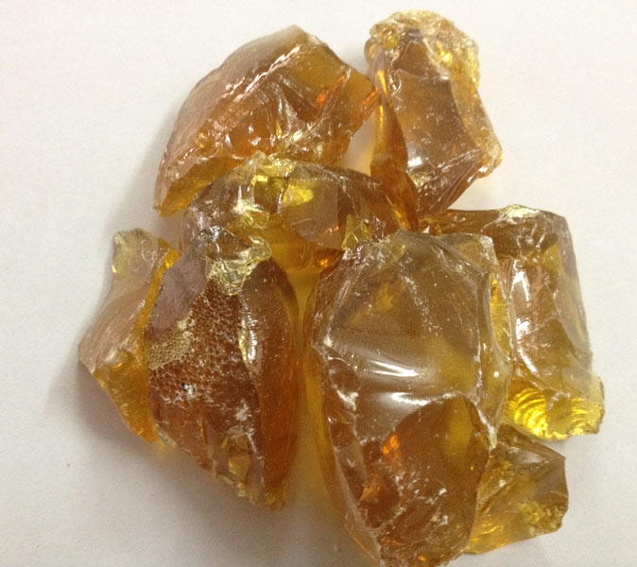
Фенолформальдегидная смола является смолой синтетического происхождения и используется для изготовления древесно-стружечных плит. Фенолформальдегидная смола обеспечивает высокую стойкость и прочность клеевых соединений при воздействии горячей и теплой воды, поэтому ее относят к смолам повышенной водостойкости.

Slide 3
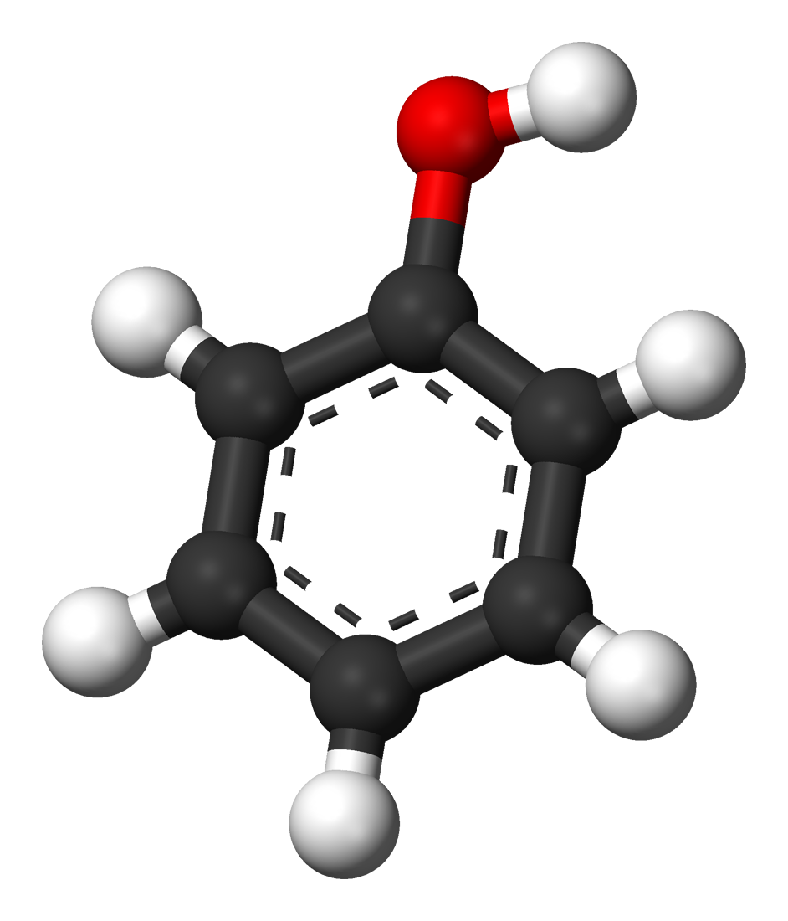
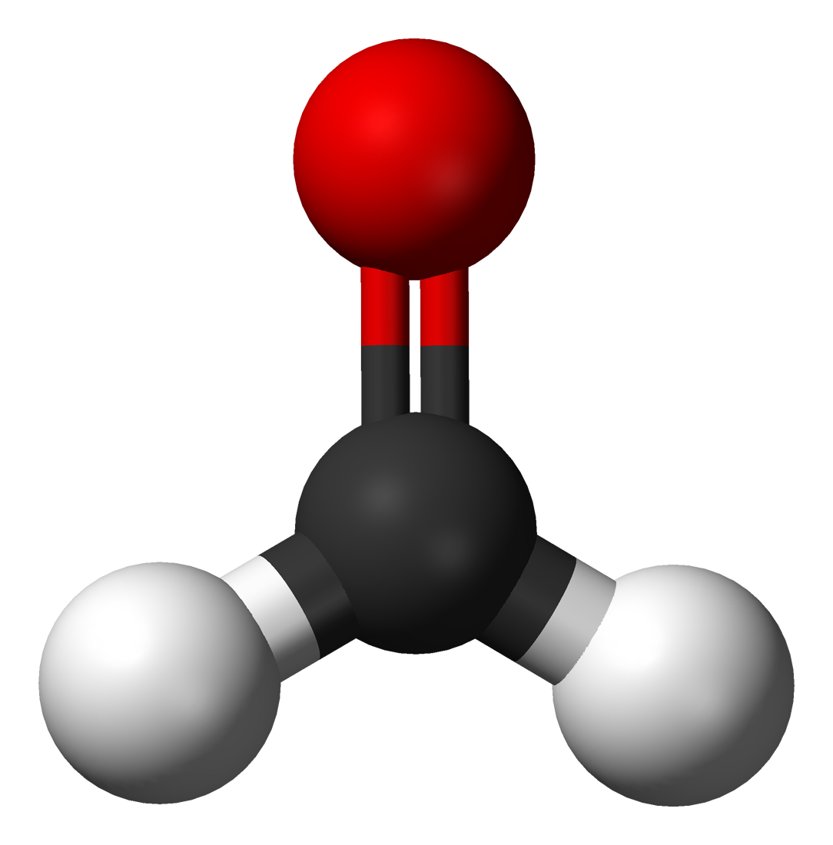
Получение фенолформальдегидной смолы
Исходным сырьем для получения фенолформальдегидных смол являются фенолы и формальдегид. Формальдегид (СН2O) получается путем окисления метилового спирта кислородом воздуха и представляет собой бесцветный газ с резким неприятным запахом. Выпускается он в виде 40%-ного водного раствора формалина. Фенолами называются соединения типа R С6Н5ОН, где R — органический радикал или водород. Эти соединения представляют собой бесцветные игольчатые кристаллы с характерным запахом карболовой кислоты. Основным источником фенола служат каменноугольный деготь и продукты крекинга нефти.
Фенол
Формальдегид

Slide 4
Фенол:
Бесцветные , розовеющие на воздухе кристаллы. Фенол – летучее вещество с характерным резким запахом. Пары его ядовиты. При попадании на кожу фенол вызывает болезненные ожоги.
Notes:
Фенол – летучее вещество с характерным резким запахом. Пары его ядовиты. При попадании на кожу фенол вызывает болезненные ожоги.

Slide 5
Применение Фенолформальдегидной смолы
Наибольшее применение фенолформальдегидная смола получила при изготовлении и склеивании ДСП, древесно-стружечных плит. Такая смола становится твёрдой довольно быстро и имеет высокую прочность при склеивании, а также светлую окраску. Древесно-стружечные плиты изготовленные на основе фенолформальдегидных смол, противостоят хорошо влажностным изменениям и температурным изменениям окружающей среды. При склеивании древесно-стружечных плит используют малотоксичную смолу, которая соответствует принятому стандарту .
Детали, изготовленные с применением фенолформальдегидных полимеров применяются для получения пластических масс (отвержденные смолы называют резитами, отвержденные в присутствии нефтяных сульфокислот — карболитами, молочной кислоты — неолейкоритами), синтетических клеев, лаков, герметиков, выключателей, тормозных накладок, подшипников, так же широко используется в изготовлении шаров для бильярда. Из карболита изготавливались корпуса советских мультиметров различных моделей.

Slide 6
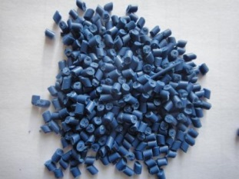
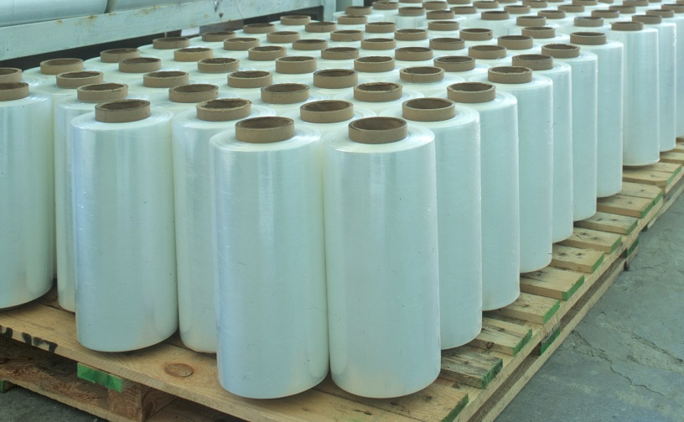
По целому ряду свойств пластмассы на основе фенолоформальдегидных смол и сейчас остаются непревзойдённым материалом. С их применением изготавливают:
•Детали для широкой гаммы продукции машиностроения, ступени для эскалаторов в метро, ручки для инструментов и т. д.
•Абразивные инструменты, тормозные колодки для вагонов метрополитена.
•Электротехнические изделия — вилки, розетки, выключатели, электросчетчики, электроутюги, корпуса электродвигателей, реле и магнитные пускатели, клеммные коробки и т. д.
•Корпусы различных аппаратов — телефонов, радиоприемников, фотоаппаратов; детали элементов электронной аппаратуры — радиоламп, электронно-лучевых трубок, конденсаторов и т. д.
•Детали оружия и военной техники.
•Элементы кухонных принадлежностей: ручки для ножей, сковородок, кастрюль и чайников, газовых плит.
•Фанеру и древесно-стружечные плиты (связующий материал). Детали мебели, и мебельную фурнитуру.
•Гетинакс — материал для изготовления печатных плат.
•Текстолит — материал для изготовления печатных плат и конструкционный материал.
•Шашки, шахматы, домино и прочие недорогие элементы настольных игр.
•Сувениры, канцтовары, бижутерию, часы.
•Клеи и лаки
Примеры продуктов , основанных на формальдегидной смоле

Slide 7
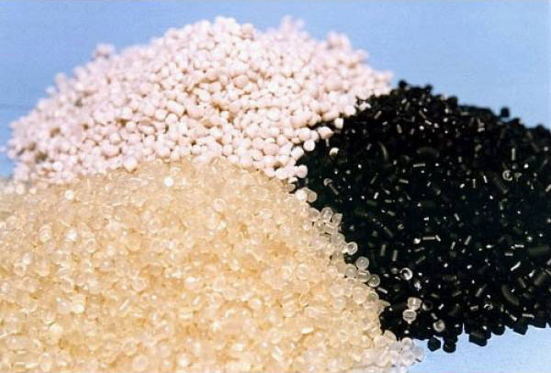
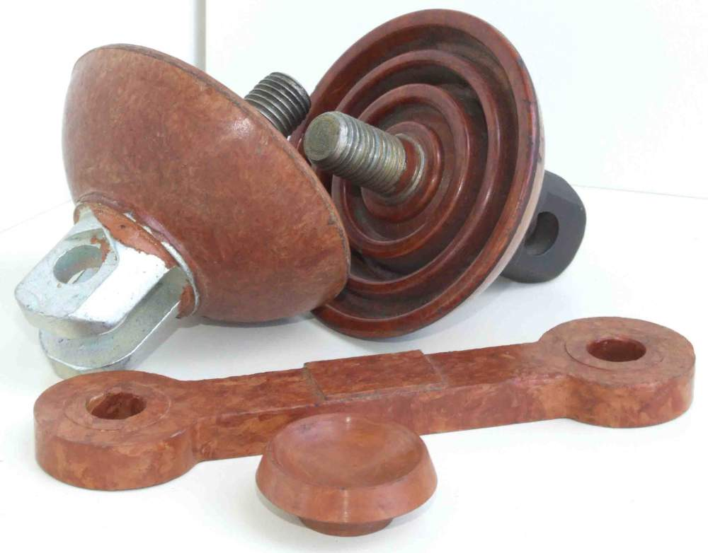
Фенопласты — пластмассы, получаемые при отверждении при повышенных температурах фенолформальдегидных смол в комбинации с наполнителями. В зависимости от типа смолы фенопласты делятся на новолачные и резольные. Свойства: •механическая устойчивость, прочность •коррозионная устойчивость •высокие электроизоляционные свойства •отличная растворимость в алифатических и ароматических углеводородах, хлорсодержащих растворителях и кетонах. Растворимы в водных растворах щелочей и полярных растворителях, после отверждения превращаются в густосшитые полимеры аморфной микрогетерогенной структуры.
Фенопласты
Детали , сделанные на основе фенопласта

Slide 8
Экологические аспекты:
В производстве применяются токсичные материалы. И фенол, и формальдегид ядовиты и огнеопасны. Формальдегид обладает канцерогенным действием.
Фенолформальдегидные смолы оказывают вредное воздействие на кожу, они вызывают дерматиты и экземы. Неотверждённая фенолформальдегидная смола может содержать до 11 % свободного фенола.
При отвержении фенолформальдегидных смол в пластмассе (фенопласты) происходит сшивка олигомерных фрагментов смолы с участием содержащегося в ней свободного фенола, при этом содержание фенола, инкорпорированного в фенопласте, снижается до следовых количеств; санитарными нормативами РФ регламентируются допустимые количества миграции фенола и формальдегида для изделий из фенопластов; в частности, для изделий, контактирующих с пищевыми продуктами для фенола — 0,05 мг/л, для формальдегида — 0,1 мг/л.

Slide 9
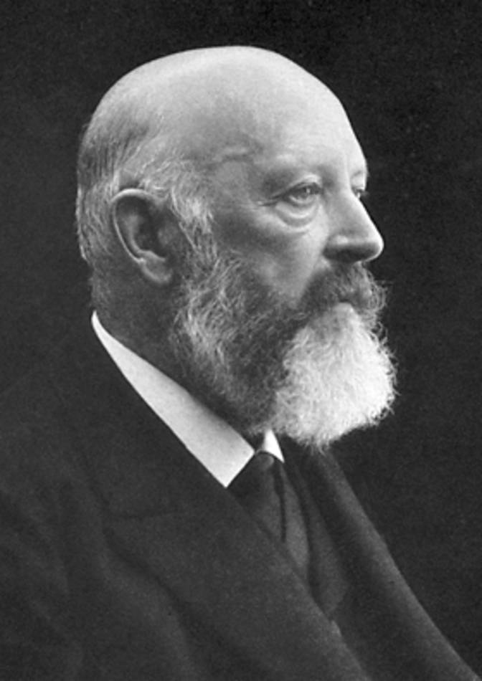
История открытия
Когда немецкий химик фон Байер АВ в 1872г. Смешал формальдегид и «карболовую кислоту» (раствор фенола).
Он получил смолообразную вязкую массу.
При нагревании она превращалась в твердое не растворимое вещество,которое далее уже не плавилось.В то время Байер еще не мог представить,какое огромное значение преобретает в последствии ,полученый им продукт.

